Slide 1
TRƯỜNG TH NGUYỄN VĂN LỊCH Môn: THỂ DỤC - LỚP 4 Tuần 18- Tiết 36
Bài 36. SƠ KẾT HỌC KỲ 1
TRÒ CHƠI: “CHẠY THEO HÌNH TAM GIÁC”
GV: Trương Thị Phi Nhạn.
Năm học: 2021 - 2022.

Slide 2
TRƯỜNG TH NGUYỄN VĂN LỊCH Môn: THỂ DỤC - LỚP 4 Tuần 18 - Tiết 36
Bài 36. SƠ KẾT HỌC KỲ 1.
TRÒ CHƠI “CHẠY THEO HÌNH TAM GIÁC”
Phần 1. Khởi động.
Phần 2. Ôn tập hợp hàng dọc, hàng ngang, dóng hàng, điểm số, dàn hàng, dồn hàng, đứng nghiêm, nghỉ, quay phải, quay trái, quay sau, đi đều vòng phải, vòng trái.
- Bài thể dục phát triển chung 8 động tác.
- Đi theo vạch kẻ thẳng hai tay chống hông, hai tay dang ngang.
- Đi nhanh chuyển sang chạy.
- Ôn tập một số trò chơi đã học và học mới các trò chơi vận động Phần 3. Kết thúc.

Slide 3
MỤC TIÊU BÀI HỌC
I. Yêu cầu cần đạt.
1.Về phẩm chất: Bài học góp phần bồi dưỡng cho học sinh các phẩm chất cụ thể
- Đoàn kết, nghiêm túc, tích cực trong tập luyện và hoạt động tập thể.
- Tích cực tham gia các trò chơi vận động, có trách nhiệm trong khi chơi trò chơi và hình thành thói quen tập luyện TDTT.
2. Về năng lực: Bài học góp phần hình thành, phát triển năng lực về.
- NL vận động cơ bản: Thực hiện được các động tác đã học, nhắc lại những nội dung cơ bản đã học trong học kì I, biết được cách chơi và tham gia chơi được chơi trò chơi “Chạy theo hình tam giác”

Slide 4
MỤC TIÊU BÀI HỌC
2.2. Năng lực đặc thù:
- NL chăm sóc SK: Biết thực hiện vệ sinh sân tập, thực hiện vệ sinh cá nhân để đảm bảo an toàn trong tập luyện, biết điều chỉnh trang phục để thoải mái và tự tin khi vận động, biết điều chỉnh chế độ dinh dưỡng đảm bảo cho cơ thể.
- NL vận động cơ bản: Thực hiện được các động tác đã học, nhắc lại những nội dung cơ bản đã học trong học kì I, biết được cách chơi và tham gia chơi được chơi trò chơi “Chạy theo hình tam giác”
- NL thể dục thể thao: Biết quan sát tranh, tự khám phá bài và quan sát động tác làm mẫu của giáo viên để tập luyện. Thực hiện được các động tác đã học, nhắc lại những nội dung cơ bản đã học trong học kì I, bước đầu biết được cách chơi và tham gia chơi được chơi trò chơi “Chạy theo hình tam giác”. Biết vận dụng được vào trong hoạt động tập thể từ đó có thể tự rèn luyện trên lớp, trường, ở nhà và hoạt động khác.

Slide 5
NHỮNG ĐIỀU CẦN CHÚ Ý
1. Chuẩn bị: Trang phục thoải mái, chân đi giày tập.
2. Vị trí tập luyện: Trên sân của gia đình, đảm bảo vệ sinh an toàn tập luyện.
3. Không thực hiện trên nền trơn, trượt để đảm bảo an toàn khi tập luyện.

Slide 6
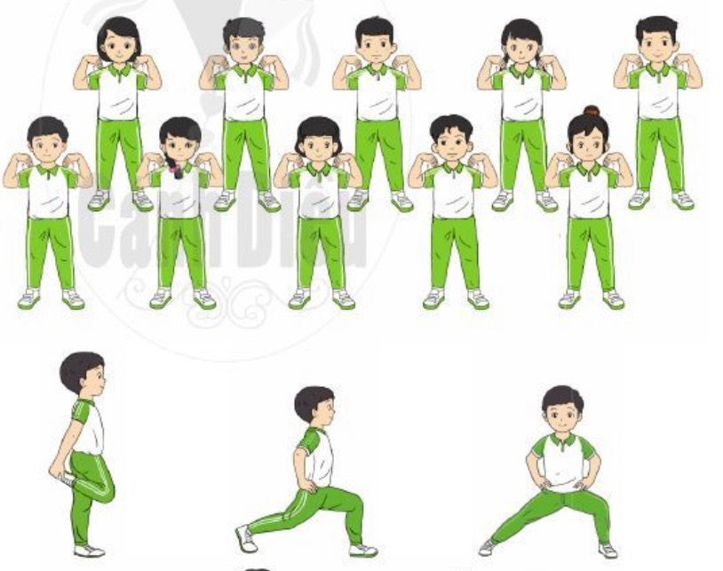
Bài 36. SƠ KẾT HỌC KỲ 1
TRÒ CHƠI “CHẠY THEO HÌNH TAM GIÁC”
Phần mở đầu:
- Khởi động các khớp: cổ, cổ tay, tay, cổ chân, gối,…
- Ôn 8 động tác của Bài thể dục phát triển chung lớp 4.
BÀI TẬP RÈN LUYỆN TƯ THẾ VÀ KỸ NĂNG VẬN ĐỘNG CƠ BẢN
Bài 34. THỂ DỤC RLTTCB - TRÒ CHƠI “NHẢY LƯỚT SÓNG”

Slide 7
Bài 36. SƠ KẾT HỌC KỲ 1
TRÒ CHƠI “CHẠY THEO HÌNH TAM GIÁC”
2. Phần cơ bản: Hoạt động 1: Những nội dung đã học ở HKI:
- Ôn tập hợp hàng dọc, hàng ngang, dóng hàng, điểm số, dàn hàng, dồn hàng, đứng nghiêm, nghỉ, quay phải, quay trái, quay sau, đi đều vòng phải, vòng trái.
- Bài thể dục phát triển chung 8 động tác.
- Đi theo vạch kẻ thẳng hai tay chống hông, hai tay dang ngang.
- Đi nhanh chuyển sang chạy.
- Ôn tập một số trò chơi đã học và học mới các trò chơi vận động
Kiến thức: Ôn tập hợp hàng ngang, dóng hàng.

Slide 8
Bài 36. SƠ KẾT HỌC KỲ 1
TRÒ CHƠI “CHẠY THEO HÌNH TAM GIÁC”
2. Phần cơ bản: Hoạt động 2: Nhận xét môn thể dục HKI (Những học sinh đã nộp clip bài thể dục và được nhận xét hoàn thành tốt (HTT)).
2.1. Lớp 4/1: 9/38 HTT (1.Tuấn Khang, 2. Thiên Kim, 3.Hoàng Long, 4. Nam Phương, 5. Minh Quân, 6. Trung Quân, 7. Thanh Thư, 8. Minh Thư, 9. Yến Thy).
2.2. Lớp 4/2: 17/46 HTT (Danh dách đính kèm).
2.3. Lớp 4/3: 28/42 HTT(Danh dách đính kèm).
2.4. Lớp 4/4: 3/42 HTT (Danh dách đính kèm).

Slide 9
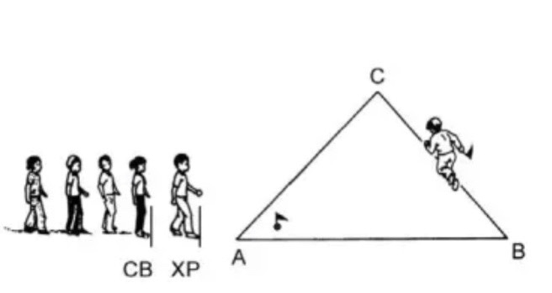
Bài 36. SƠ KẾT HỌC KỲ 1
TRÒ CHƠI “CHẠY THEO HÌNH TAM GIÁC”
2. Phần cơ bản: Hoạt động 2: Trò chơi “Chạy theo hình tam giác”
-

Slide 10
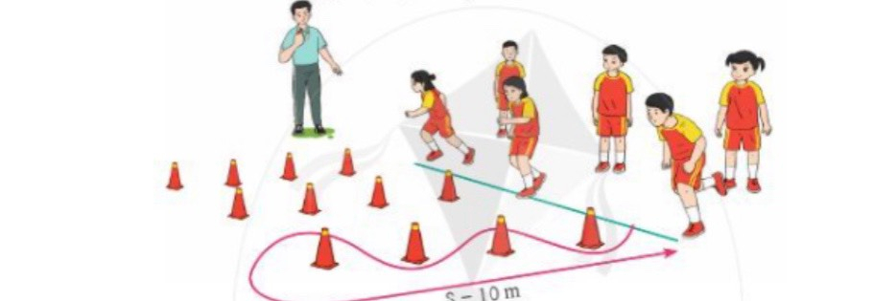
Bài 36. SƠ KẾT HỌC KỲ 1
TRÒ CHƠI “CHẠY THEO HÌNH TAM GIÁC”
2. Phần cơ bản: Hoạt động 3: * Bài tập phát triển thể lực:
* Mục tiêu: Thực hiện hết lượng vận động.

Slide 11
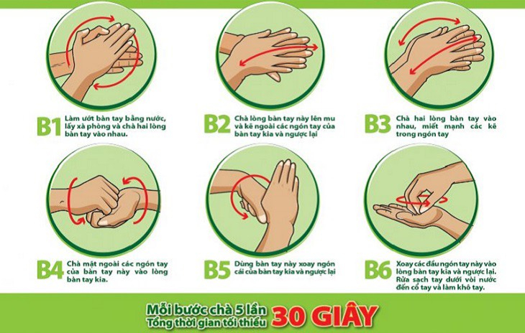
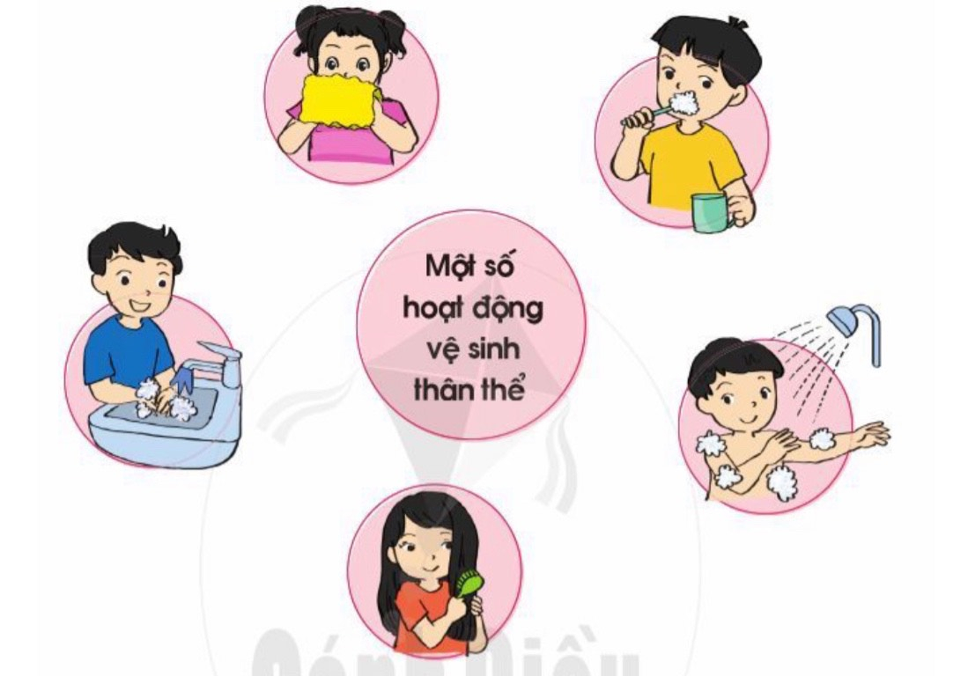
Bài 36. SƠ KẾT HỌC KỲ 1
TRÒ CHƠI “CHẠY THEO HÌNH TAM GIÁC”
3. Phần kết thúc: Kiến thức chung
- Thả lỏng cơ toàn thân.
- Kiến thức chung: Rửa tay sau tập luyện và một số hoạt động vệ sinh thân thể hàng ngày.

